Slide 1
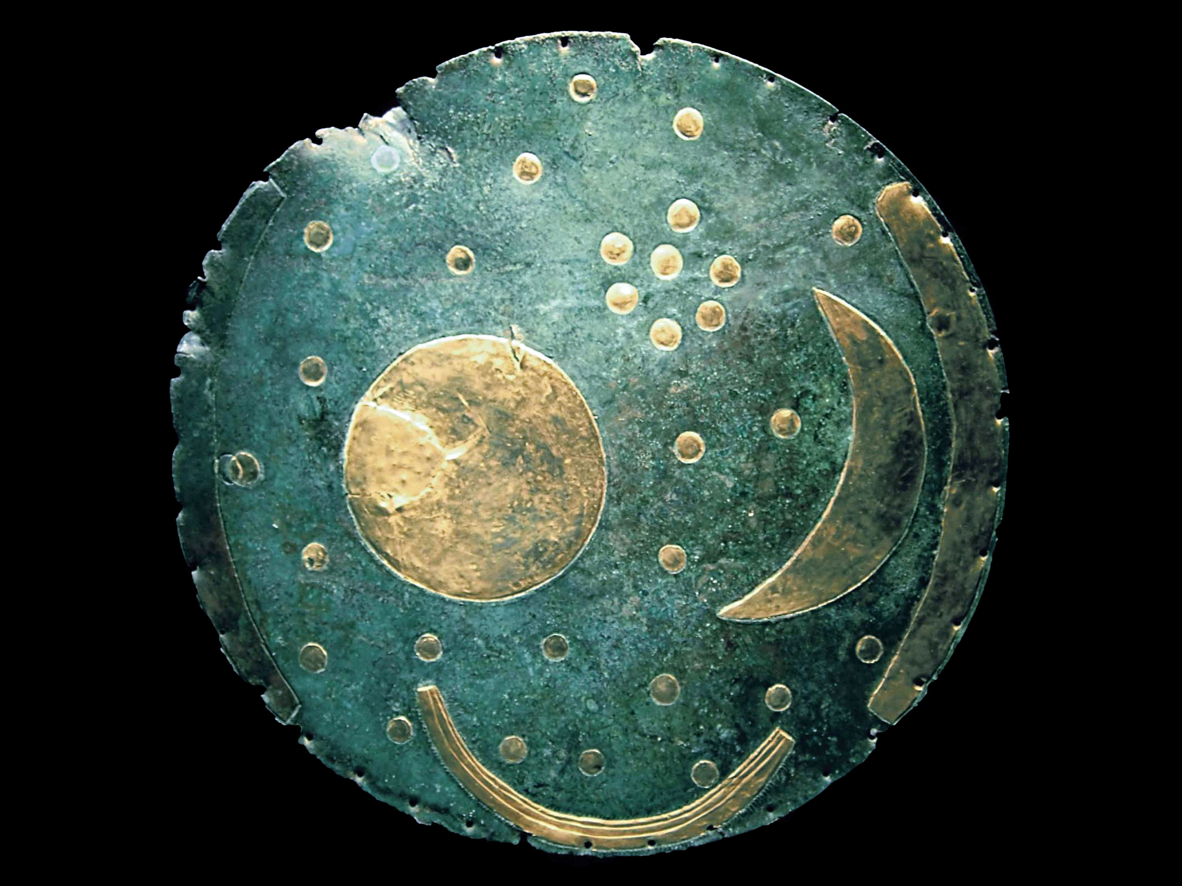
Život ljudi
metalnog doba

Slide 2
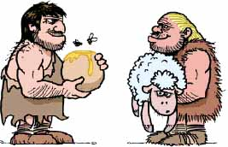
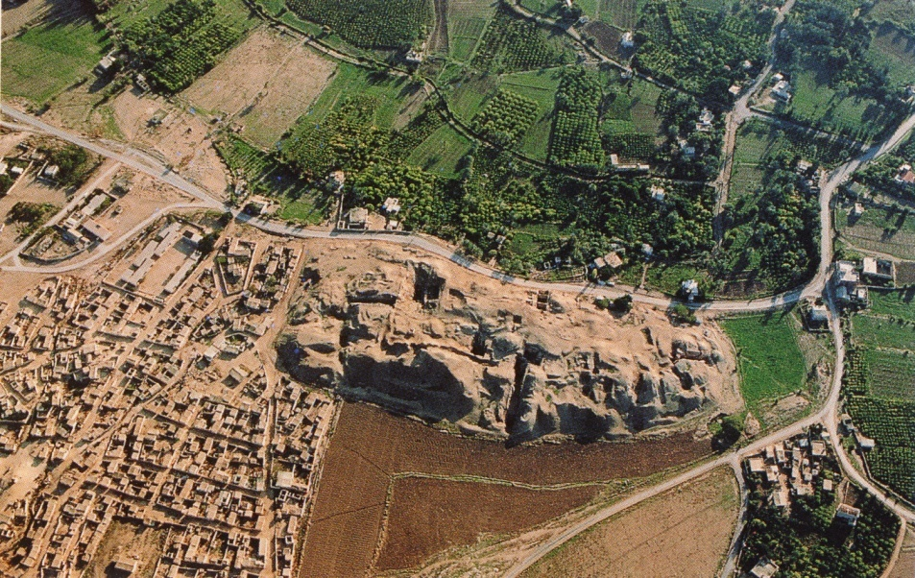
Što je donijela pojava metala
nova zanimanja → obrtnici
trgovci, rudari
procvat trgovine
kvalitetnije oružje → promjena
načina ratovanja → pojava
vladara
nastaju prvi gradovi i
države (Jerihon)
Plemenske zajednice
prerastaju u narode
Primjer trgovine
Najstariji grad na
svijetu – Jerihon

Slide 3
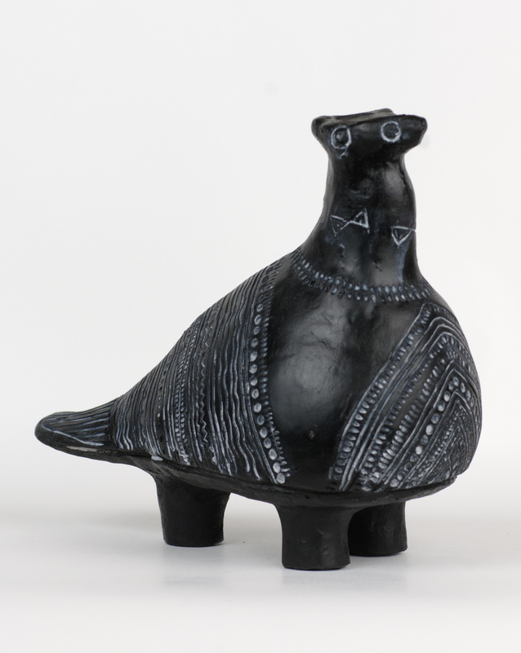
Vučedol
nalazište kraj Vukovara
kultura bakrenog doba
ljevači → imaju veliki
ugled u društvu (svećenici)
ostaci naselja (kuće od
pletenog pruća obložene
ilovačom), keramike,
nakita oruđa i oružja
poznavali raspored
nebeskih tijela
Vučedolska golubica
Najznačajniji nalaz Vučedolske kulture – Vučedolska golubica

Slide 4
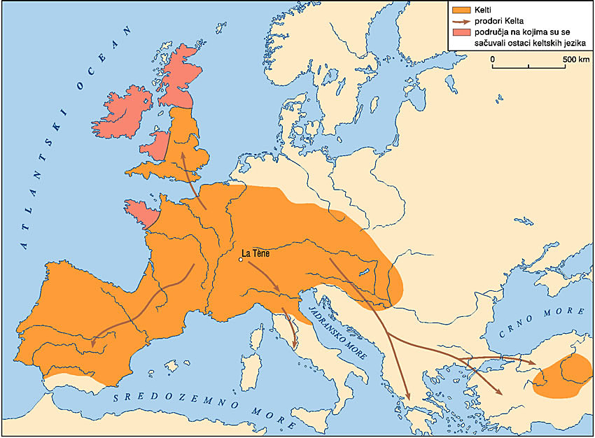
Kelti
naselili
područja
zapadne
Europe, ali i
Hrvatske
ratnici, ratari,
stočari, trgovci
i obrtnici
razvili i
proširili
novi postupak obrade željeza
  omogućava izradu kvalitetnog oružja i oruđa
Rasprostranjenost Kelta početkom 1. tisućljeća pr. Kr.

Slide 5
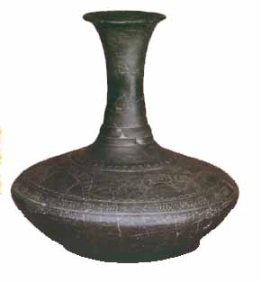
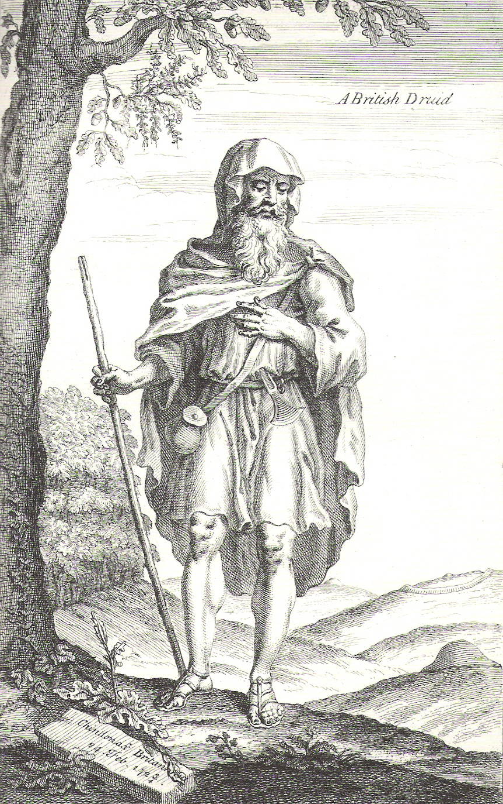
živjeli su u selima,
u nadzemnim
kućama
keramiku su
izrađivali
pomoću
lončarskog
kola
poznavali su i upotrebljavali
kotač
osobito su štovali konja
vjerovali su u sile prirode
druidi → keltski svećenici
Keltska keramička boca
Crtež s prikazom druida

